Slide 1
UỶ BAN NHÂN DÂN HUYỆN CẨM GIÀNG
TRƯỜNG MẦM NON THẠCH LỖI
BÁO CÁO KINH NGHIỆM
MỘT SỐ BIỆN PHÁP
HÌNH THÀNH KỸ NĂNG SỐNG CHO TRẺ MẪU GIÁO 4 - 5 TUỔI
Giáo viên: NGUYỄN THỊ HƯỜNG
Lớp: 4 - 5 tuổi
Năm học: 2022 - 2023

Slide 2
NỘI DUNG báo cáo
Phần I
ĐẶT VẤN ĐỀ:
Phần II
THỰC TRẠNG CỦA VẤN ĐỀ:
Phần III
MỘT SỐ BIỆN PHÁP:
Phần IV
KẾT QUẢ THỰC HIỆN:
Phần V
KẾT LUẬN VÀ KHUYẾN NGHỊ

Slide 3
I. ĐẶT VẤN ĐỀ
1. Lý do chọn đề tài:
Như chúng ta đã biết, kỹ năng sống là cách tiếp cận giúp thay đổi hoặc hình thành hành vi mới. Trong quá trình phát triển nếu trẻ được sớm hình thành và tôn vinh các giá trị đích thực của mình thì các con sẽ có một nhân cách phát triển toàn diện, bền vững, có khả năng thích ứng với mọi hoàn cảnh trong xã hội.. Muốn thúc đẩy sự phát triển của xã hội, của cả thế hệ tương lai của đất nước thì trước tiên cần dạy cho trẻ kỹ năng sống.
Trên thực tế, việc dạy kỹ năng sống cho trẻ trong các trường mầm non đã được thực hiện nhưng chưa được quan tâm nhiều và rất nhiều giáo viên còn chưa hiểu rõ được tầm quan trọng của vấn đề hoặc thiếu kỹ năng giảng dạy để có thể truyền đạt cho trẻ hiểu và hình thành những kỹ năng sống cần thiết cho trẻ.

Slide 5
2. Cơ sở lý luận
Qua việc học bồi dưỡng thường xuyên “Module 39”: Giáo dục kỹ năng sống cho trẻ mẫu giáo.” Được Bộ giáo dục ban hành và triển khai đến giáo viên với những bài học bổ ích, bản thân đã tham gia học và có thêm kiến thức trong giáo dục kỹ năng sống cho trẻ như: Dạy trẻ biết quan tâm, chia sẻ, chăm sóc,lắng nghe, trình bày và diễn đạt được ý của mình trong nhóm bạn... giúp trẻ luôn cảm thấy tự tin khi tiếp nhận các thử thách mới qua việc phát triển các kỹ năng cho trẻ

Slide 6
3. Cơ sở thực tiễn:
Ngày nay bắt nhịp với sự phát triển chung của xã hội, mỗi gia đình đều có cuộc sống đầy đủ, sung túc hơn, trình độ dân trí cũng ngày được nâng cao hơn. Đi ngược lại với nhịp sống đó công tác giáo dục của chúng ta đang bị báo động bởi thực trạng trẻ ở độ tuổi mầm non thụ động, không biết ứng xử phù hợp khi giao tiếp, không biết ứng phó trong những hoàn cảnh nguy cấp, không biết bảo vệ bản thân trước nguy hiểm, tìm kiếm sự giúp đỡ, lạm dụng điện thoại di động…Có rất nhiều nguyên nhân khác nhau gây ra tình trạng này, trong đó việc thiếu kỹ năng sống là nguyên nhân sâu xa nhất.

Slide 7
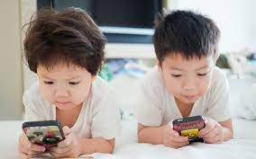
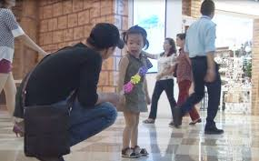
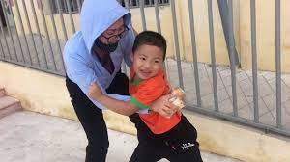

Slide 8
4. Thời gian triển khai:
Đề tài được thực hiện từ tháng 9 năm 2022 đến tháng 10 năm 2022 tại lớp mẫu giáo 4 tuổi B.

Slide 9
5. Đối tượng áp dụng:
Tôi vận dụng đề tài này vào việc chăm sóc và giáo dục trẻ mầm non 4 - 5 tuổi ở chính đơn vị tôi công tác.

Slide 10
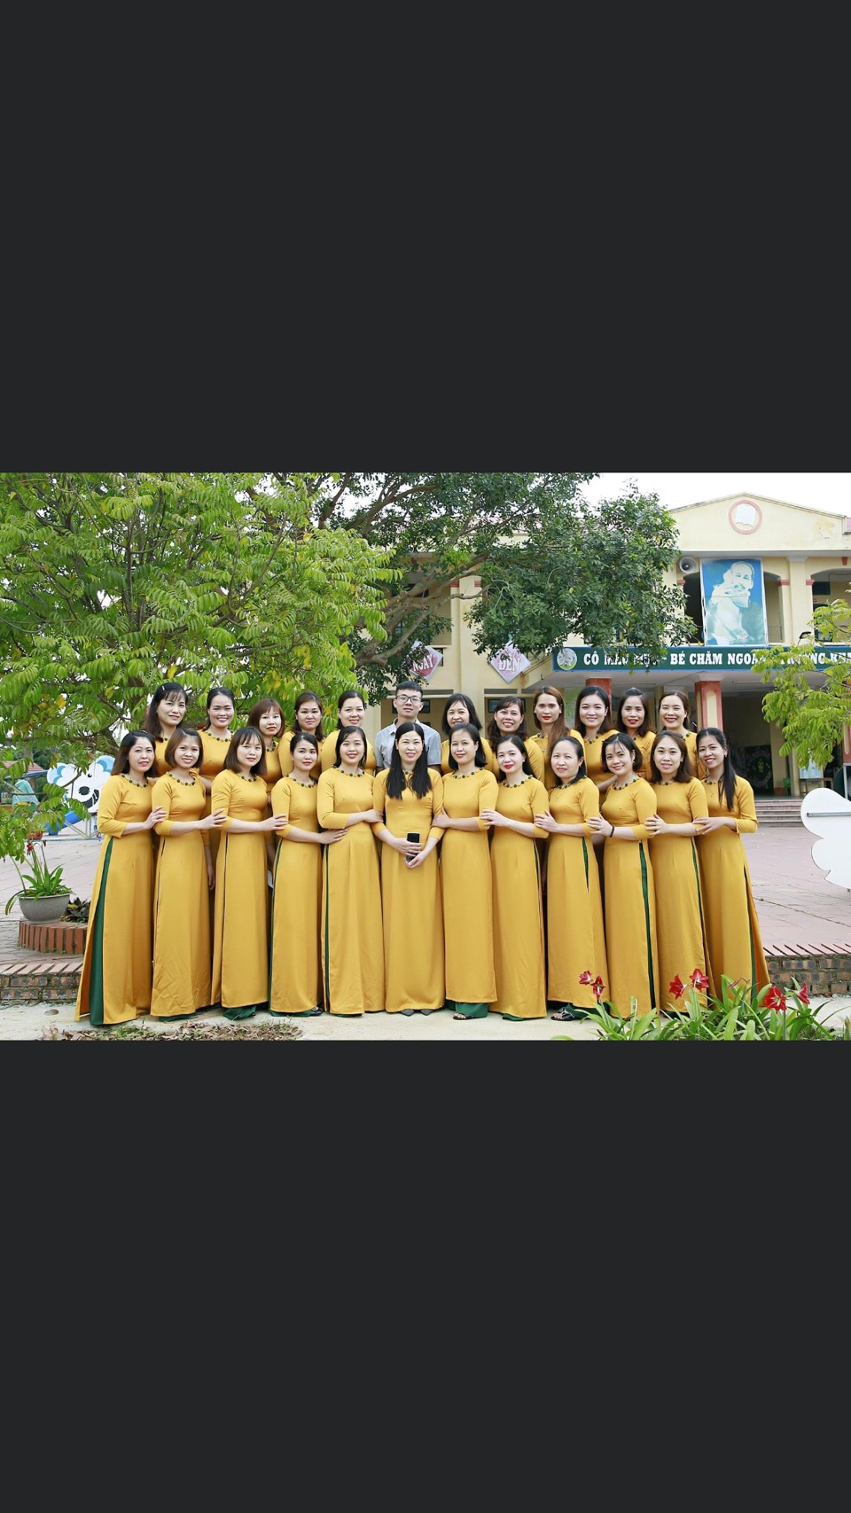
II. THỰC TRẠNG CỦA VẤN ĐỀ
Thuận lợi

Slide 11
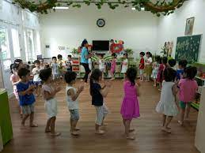
- Các bậc phụ huynh quan tâm phối hợp chặt chẽ với nhà trường để tạo điều kiện chăm sóc, nuôi dưỡng và giáo dục trẻ.
- Trẻ của lớp tôi phụ trách có cùng độ tuổi, có nề nếp trong các hoạt động, mạnh dạn ham học hỏi và thích khám phá. Mặt khác đa số trẻ đã được học qua lớp nhà trẻ và 3 tuổi nên đã có kiến thức và kỹ năng nhất định.

Slide 12
- Về phía phụ huynh: Các bậc cha mẹ luôn nóng vội trong việc dạy con. Do đó khi trẻ về nhà mà chưa đọc thuộc thơ, tô màu, viết chữ, hoặc chưa biết làm toán thì lo lắng một cách thái quá. Đồng thời lại chiều chuộng, cung phụng con cái cho rằng đó là thương con khiến trẻ không có kỹ năng tự phục vụ, lúc nào cũng có tư tưởng ỉ lại, đợi chờ bố mẹ hoặc sử dụng điện thoại di động, IPAD quá nhiều...
Khó khăn

Slide 13
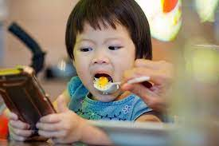
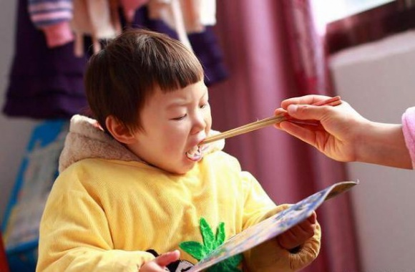

Slide 14
- Đối với giáo viên mầm non: Một số giáo viên chưa linh động sáng tạo trong việc hình thành kỹ năng sống cho trẻ.

Slide 15
III. MỘT SỐ BIỆN PHÁP
1
2
3
4
Biện pháp 2: Tạo cơ hội cho trẻ trải nghiệm có tính giáo dục và tính tương tác cao.
Biện pháp 3: Lồng ghép giáo dục kỹ năng sống cho trẻ thông qua các hoạt động trong ngày.
Biện pháp 4: Phối hợp với phụ huynh
Biện pháp 1: Tạo môi trường kỹ năng sống cho trẻ

Slide 16
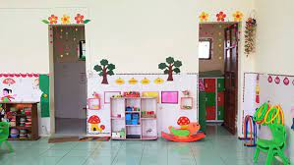
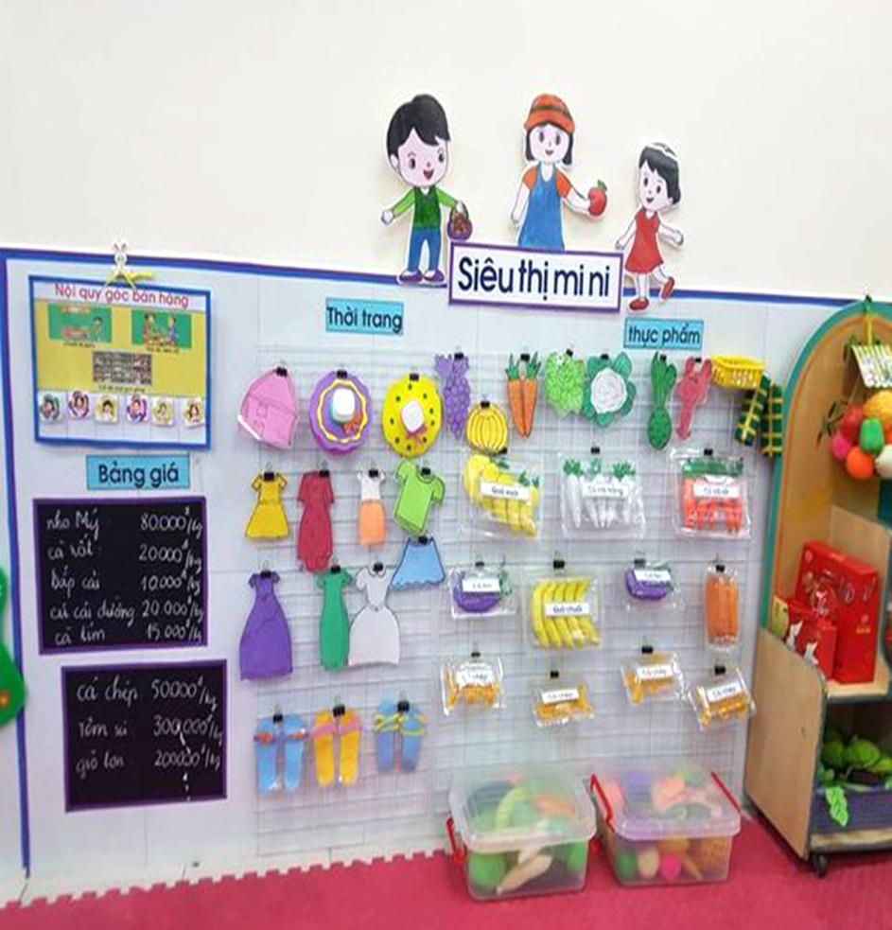
Biện pháp 1: Tạo môi trường kỹ năng sống cho trẻ
- Tôi xây dựng cảnh quan sư phạm trong lớp học:

Slide 17
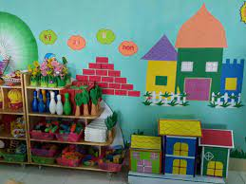
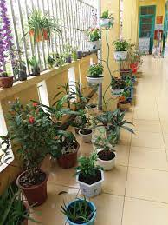
- Cảnh quan sư phạm trong lớp học:

Slide 18
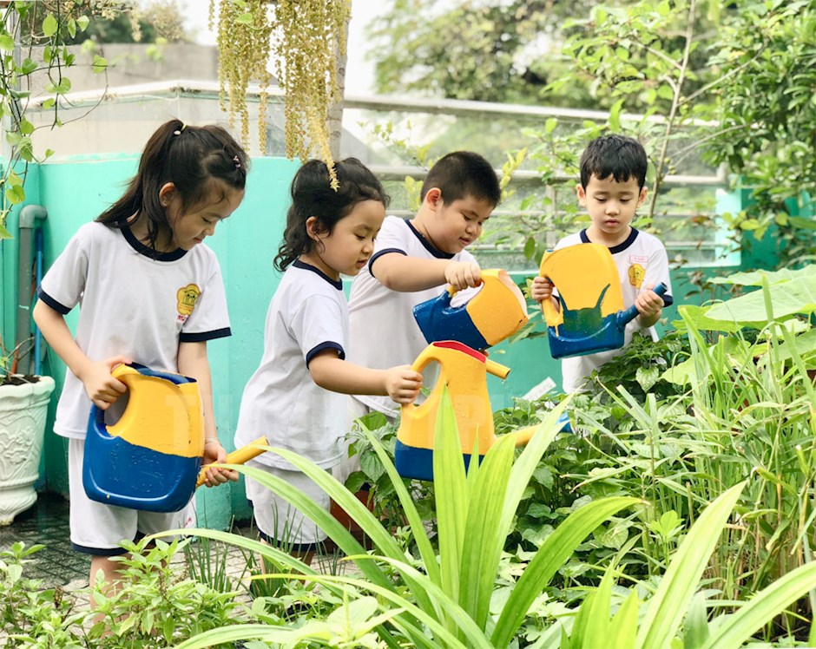
- Để tạo cảnh quan sân trường, tôi thường tổ chức cho trẻ nhặt lá cây, nhổ cỏ, tưới nước… taọ môi trường xanh - sạch - đẹp.

Slide 19
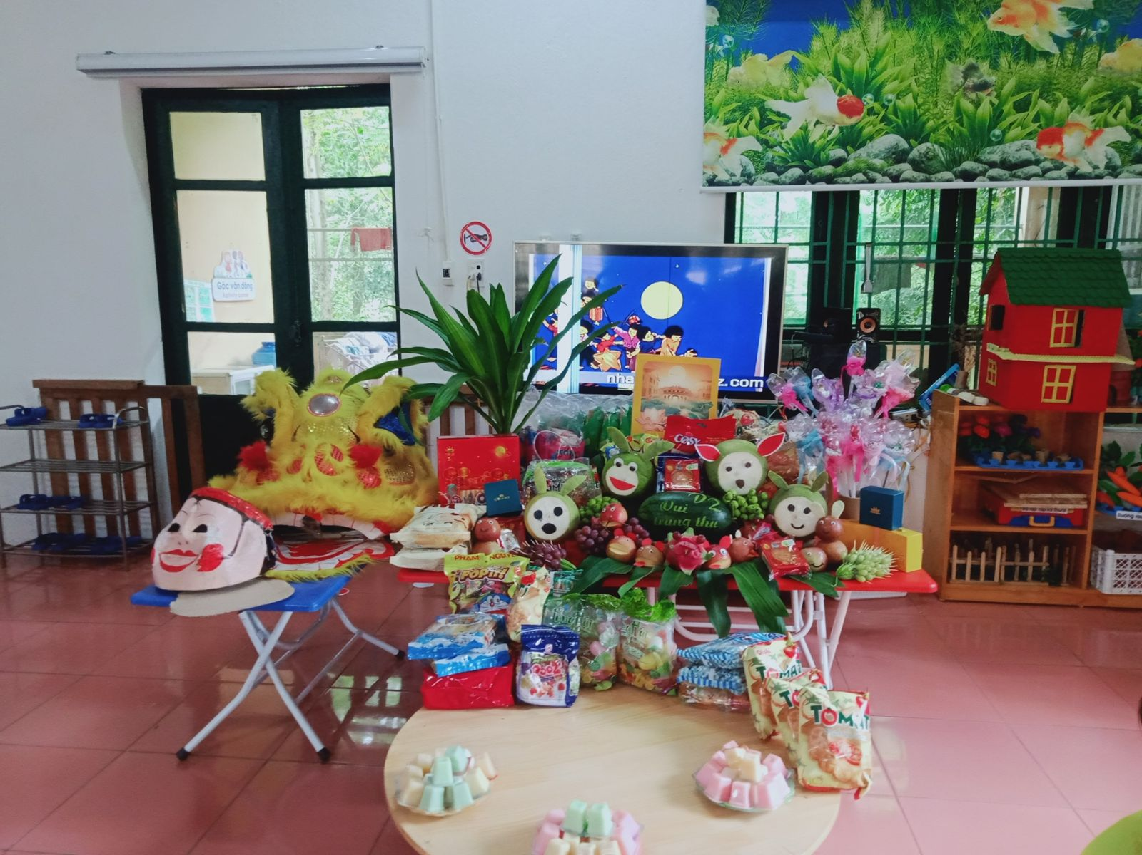
Biện pháp 2: Tạo cơ hội cho trẻ trải nghiệm có tính giáo dục và tính tương tác cao
- Đối với trẻ mầm non việc tham gia các hoạt động tham quan, trải nghiệm có ý nghĩa quan trọng như: Giúp trẻ rèn kỹ năng vận động, tinh thần đoàn kết trong tập thể, năng động, sáng tạo,mạnh dạn, tự tin..

Slide 20
Qua các buổi trải nghiệm như vậy trẻ rất vui và phấn khởi. Trẻ trở nên mạnh dạn, tự tin hơn. Qua đó kiến thức về kỹ năng sống của trẻ đươc mở rộng và khắc sâu hơn.

Slide 21
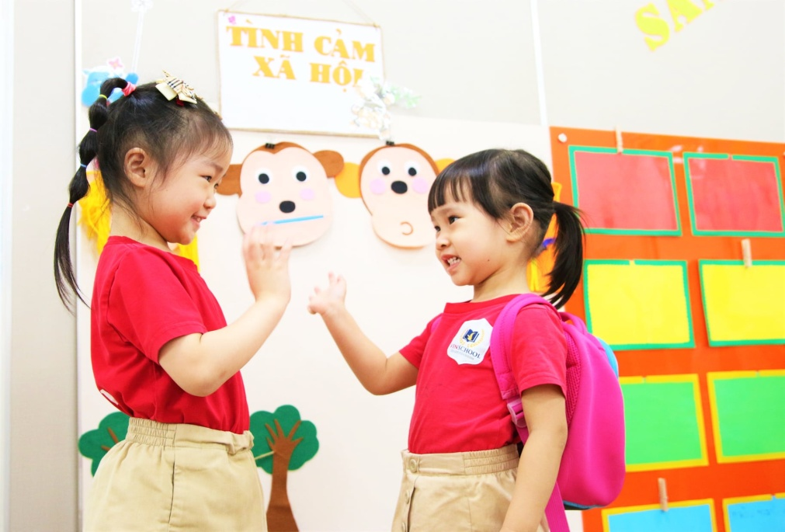
Biện pháp 3: Lồng ghép giáo dục kỹ năng sống cho trẻ thông qua các hoạt động trong ngày

Slide 22
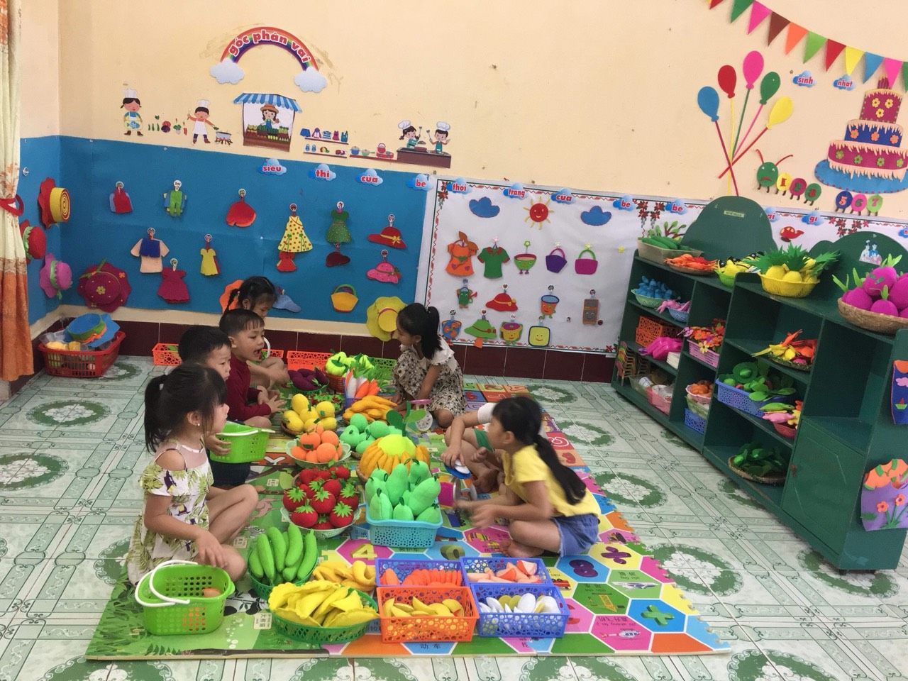

Slide 23
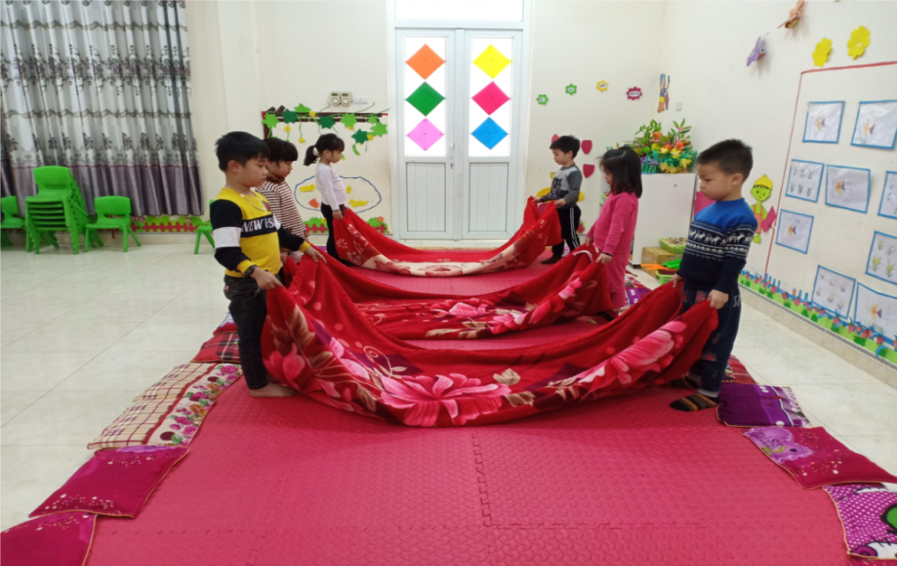

Slide 24
Biện pháp 4: Phối hợp với phụ huynh
Qua buổi họp phụ huynh đầu năm, tôi đã trao đổi về tầm quan trọng của việc giáo dục kỹ năng sống cho trẻ ở gia đình. Cha mẹ cần xác định những kỹ năng sống cần phải dạy con đó là:

Slide 25
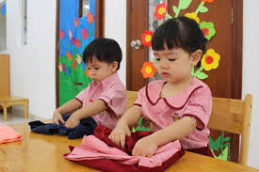
+ Dạy bé tự chủ, tự mặc quần áo cho bản thân:

Slide 26
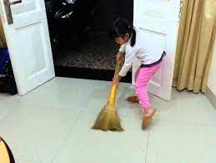
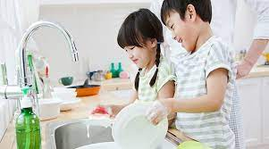
+ Giao nhiệm vụ cho bé: Lên 4 tuổi, bé có thể làm các công việc đơn giản như quét nhà, lau bàn, lấy quần áo,... Bố mẹ có thể dạy trẻ những nhiệm vụ nhỏ một cách đều đặn hàng tối để bé học được sự kiên nhẫn, chăm chỉ.

Slide 27
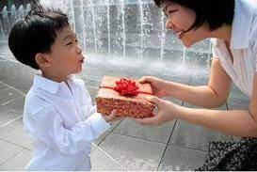
+ Dạy bé biết xin lỗi và cảm ơn:

Slide 28
IV. KẾT QUẢ ĐẠT ĐƯỢC
Qua thời gian áp dụng “Một số biện pháp hình thành kĩ năng sống cho trẻ mẫu giáo 4 - 5 tuổi” tôi đã thu được một số kết quả sau:

Slide 29
1. Đối với trẻ
Trẻ Mẫu giáo 4 - 5 tuổi lớp tôi có sự chuyển biến và tiến bộ rõ nét về việc hình thành các kỹ năng sống: Trẻ tự tin, giao tiếp, hợp tác làm việc theo nhóm, thể hiện tinh thần đồng đội, biết chia sẻ, cư xử với nhau một cách thân thiện, biết giải quyết vấn đề. Và những kỹ năng sống đó sẽ phát triển bền vững và theo trẻ đến suốt cuộc đời.

Slide 30
2. Đối với giáo viên
- Bản thân tôi thấy mình đã nâng cao được kỹ năng sư phạm, lôi cuốn trẻ hứng thú tham gia trong các giờ hoạt động. Rút ra được nhiều kinh nghiệm trong cách dạy trẻ làm quen với các kỹ năng sống, đặc biệt là luôn lấy trẻ làm trung tâm trong quá trình giảng dạy
- Hiệu quả lớn nhất là tôi đã huy động được sự tham gia của các bậc phụ huynh trong việc giáo dục văn hóa, truyền thống cho trẻ, đồng thời đây là những cơ hội vàng dạy trẻ kỹ năng sống.

Slide 31
3. Đối với các bậc phụ huynh
Phụ huynh hưởng ứng, thường xuyên trao đổi và cùng phối kết hợp với lãnh đạo nhà trường và giáo viên chủ nhiệm để cùng rèn kỹ năng sống cho trẻ tin tưởng nhà trường bởi các bậc phụ huynh tự nhận thấy sự tiến bộ rõ rệt của con mình.
.

Slide 32
2. Khuyến nghị:
V. KẾT LUẬN, KHUYẾN NGHỊ
Để dạy trẻ tốt các kỹ năng sống trong trường mầm non tôi mạnh dạn đề xuất một số kiến nghị sau:
1. Kết luận
Trẻ em là niềm hạnh phúc của mỗi gia đình, là tương lai của dân tộc. Việc giáo dục trẻ ngay từ khi còn nhỏ là vô cùng quan trọng trong sự nghiệp giáo dục, nhằm hình thành và phát triển nhân cách toàn diện cho trẻ sau này. Trong đó việc giáo dục kỹ năng sống là rất cần thiết. Trẻ em được giáo dục kỹ năng sống tốt thì khả năng thích nghi và thành công trong cuộc sống sẽ dễ dàng hơn.
Giáo viên cần tích cực trau dồi, học hỏi, tự bồi dưỡng kiến thức qua sách báo, phương tiện thông tin đại chúng, internet, qua bạn bè, đồng nghiệp để nâng cao trình độ chuyên môn, làm phong phú vốn sống và vốn hiểu biết của mình về nhiều lĩnh vực.
* Đối với cấp trên:
- Tạo điều kiện tổ chức các lớp tập huấn hướng dẫn tích hợp nội dung giáo dục kỹ năng sống cho trẻ vào những hoạt động học và chơi hàng ngày của trẻ.
- Cần trang bị thêm tài liệu nghiên cứu có nội dung “Kỹ năng sống trẻ mầm non” nhằm giúp giáo viên làm tốt công tác giáo dục và được mở rộng kiến thức để vận dụng vào thực tế có hiệu quả cao.

Slide 34
2. Khuyến nghị:
* Đối với cấp trên:
- Tạo điều kiện tổ chức các lớp tập huấn hướng dẫn tích hợp nội dung giáo dục kỹ năng sống cho trẻ vào những hoạt động học và chơi hàng ngày của trẻ.
- Cần trang bị thêm tài liệu nghiên cứu có nội dung “Kỹ năng sống trẻ mầm non” nhằm giúp giáo viên làm tốt công tác giáo dục và được mở rộng kiến thức để vận dụng vào thực tế có hiệu quả cao.

Slide 35
* Đối với nhà trường
- Đầu tư cơ sở vật chất, trang thiết bị dạy và học cho cô và trẻ, nhóm lớp, thường xuyên quan tâm tạo điều kiện về thời gian để giáo viên thực hiện tốt nhiệm vụ giáo dục của mình.
- Cần tổ chức các chuyên đề, hội thảo, hội thi về giáo dục kỹ năng sống cho trẻ để giáo viên học tập.

Slide 36
3. Đối với giáo viên
- Luôn có ý thức học hỏi nâng cao trình độ chuyên môn nghiệp vụ, thường xuyên dự giờ thăm lớp các bạn đồng nghiệp, học hỏi tích luỹ kinh nghiệm để có sự sáng tạo trong giảng dạy.
- Cần tích cực học tập, nghiên cứu tài liệu, tham gia các buổi chuyên đề hội thảo, hội thi cấp trường.

Slide 37
Cảm ơn các đ/c đã lắng nghe
Chúc các đ/c mạnh khỏe

